Slide 1
[양식 1]– 컨설팅 제안서 작성
본인이 수행하고 있는 과제를 컨설팅 제안서의 형태로 정의해 봅니다.
티빙
구분 | 내용
고객기대사항/니즈 | 신규 구독자 유입 및 기존 구독자 유지 / 신규 구독자 유입을 새로운 콘텐츠 확보 및 제작
역할과 책임/예상시간 | 기존 구독자를 분석하여 신규 구독자 유입을 위한 콘텐츠 예측 및 확보 / 기존 구독자 데이터를 이용하기 때문에 3 ~ 5개월 예상, 스포티파이의 협업 필더링, BaRT 알고리즘을 이용해 추천 시스템 제작 시 1년 이상으로 예상 됌
금전적 약속 | 스포티파이는 위와 같은 알고리즘으로 통해 세계최고의 음악 플렛폼이 되었기에 티빙만의 추천 알고리즘을 할 시 세계최고의 OTT이자 빠른 트렌드 파악을 통해 신규 콘텐츠, 기존 IP를 확보 및 확장을 통해 신규 구독자 유입과 기존 구독자 유지의 도움이 될 것으로 예상 또한, 구독자 증가를 통해 간접광고의 노출을 많은 수의 구독자들이 볼 수 있고 한류를 확대 시켜 다른 계열사의 판매를 높일 수 있을 것으로 예상

Slide 2
[양식 2]– PREP 정의
본인이 수행하고 있는 과제를 대상으로 PREP를 정의합니다.
구분 | 내용
Point
Reason(3개)
Example(3개)
Point

Slide 3
[양식 3]– 이슈발굴 및 차별화 요소 도출
티빙
역할 | 성명 | 직책 | 포지션파워 (영향력) | 핵심이슈 | 중요도 | 파워등급 (영향력X중요도)
결정자 | 최주희 | CEO | 4 | 신규 구독자 | 5 | 20
 |  |  |  | 신규 콘텐츠 | 3 | 12
 |  |  |  | 비용 절감 | 5 | 20
영향력자 | 고길동 | COO | 3 | 기존 구독자 유지 | 5 | 15
 |  |  |  | 서비스 품질 유지 | 3 | 9
 |  |  |  | 신규 시스템 및 신규 콘텐츠 집중 | 5 | 15
영향력자 | 이산 | CFO | 5 | 콘텐츠 제작 비용 | 5 | 25
 |  |  |  | 콘텐츠(IP) 확보 비용 | 5 | 25
 |  |  |  | 비용 절감 | 5 | 25
60
40
15
20
15
30
35
기존구독자
80
25
5
기존 서비스
신규 IP확보
콘텐츠 비용
5
20
10
40
신규 구독자
신규 서비스
운영비용
신규 콘텐츠 제작
IP확장
IT비용
비용절감
구독자
서비스 유지
콘텐츠 제작 및 확보

Slide 4
[양식 4] 4-Box를 활용한 제안
제목: 티빙 AI 및 클라우드 솔루션 판매
1.Summary (주제요약) | 주제문
 | 고객사는 치열해진 OTT 시장에서 AI 추천 시스템 및 클라우드를 통해 기존 구독자 유지 및 신규 구독자 유입을 할 수 있으며 구독자들의 트렌드 파악 할 수 있습니다.
 | 고객의 비전과 연결
 | 빠른 트렌드를 파악하여 트렌드에 알맞은 콘텐츠를 제작 및 확보 함으로써 고객사는 OTT 시장에 선두 주자가 될 수 있게 하겠습니다. 고객사가 AI추천 시스템을 사용한다면 트렌드를 파악에 기존보다 적은 비용을 투입 해 구독자 유지 및 유입을 할 수 있는 콘텐츠 제작을 할 수 있을 것입니다.
2.Introduction (개요) | 우리는 고객사의 AI 추천 시스템 개발에 대해 예상된 효과는 아래와 같습니다. 세계최고의 OTT 플렛폼이 될 수 있습니다. 향후 종합 영상 플렛폼으로 발전 할 수 있습니다. 트렌드에 민감한 만큼 젊은 층에 선호도가 높아 질 수 있습니다.
Box 3 (본문) | 우리는 고객사에 안정적이고 수준 높은 시스템 성능을 제공 할 수 있습니다. 넷플릭스는 8년을 거쳐 클라우드에 이전함으로써 월간 1000배 가량 증가하는 스트리밍 서비스와 8배 증가한 이용 회원 수를 문제 없이 서비스를 제공하였습니다. 저희 시스템을 사용하신다면 타사에 비해 적은 비용과 한국 기업인 만큼 AS 및 언어에 문제 없이 제공이 가능합니다.
Box 4 (요약) | 고객사는 기존 서버 비용보다 저렴하고 안전하게 서버 유지 및 관리를 편리하게 운영하여 확장시에도 검증된 시스템을 운영할 수 있습니다.

Slide 5
[양식 5-1] 제안서 목차 및 작성
티빙
Box 1
주제문: AI 추천 시스템을 신규 구독자 유치 및 기존 구독자 유지 전략과 KT 클라우드 기반의 서비스 이용 제안서
비전과 연결:
고객사의 시장 점유율 확대 및 고객 만족도 향상과 서비스 운영을 위해 KT 클라우드를 도입함으로써 넷플릭스보다 저렴한 이용료로 인프라와 서비스 안정성 및 확장성을 강화하여 구독자들께 좋은 서비스를 제공하고 합니다.
또한, AI 추천 시스템을 강화함으로써 구독자의 트렌드에 맞는 콘텐츠를 제공 및 제작을 하여 신규 구독자 유입, 기존 구독자들에게 유튜브와 스포티파이 같은 경험을 제공함으로써 유지율을 높일 수 있습니다.
Box 2
핵심이슈 1: AWS보다 저렴한 KT 클라우드를 사용하여 인프라 및 서비스 안정성과 확장성 강화
핵심이슈 2: AI 추천 시스템 강화하여 구독자들에게 개인화된 콘텐츠 제공
핵심이슈 3: AI를 이용하여 구독자 선호도를 분석하고 콘텐츠 제작, IP확보 및 큐레이션

Slide 6
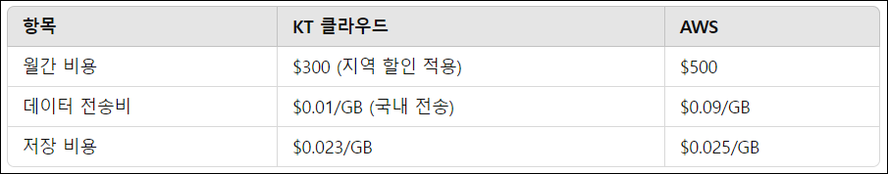
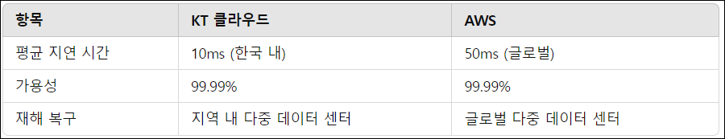
[양식 5-2] 제안서 목차 및 작성
티빙
핵심이슈 1 : AWS보다 저렴한 KT 클라우드를 사용하여 인프라 및 서비스 안정성과 확장성 강화
Box 3
솔루션: KT 클라우드 도입
고객효용: : KT 클라우드는 AWS에 비해 저렴한 비용으로 인프라와 서비스 안정화와 확장성을 제공 할 수 있습니다. 고객사는 비용을 절감하면서도 안정적인 서비스를 제공할 수 있습니다.
근거: KT 클라우드는 한국 내 데이터 센터를 통해 저지연 고성능을 제공하고 로컬 네트워크의 안정성 통해 안정적이 서비스를 보장할 수 있습니다. 또한, 국내 시장에 최적화가 잘 되어있어 한국 사용자께는 높은 운영 성능을 제공 할 수 있습니다.
비용 비교
성능 및 안정성 비교

Slide 7
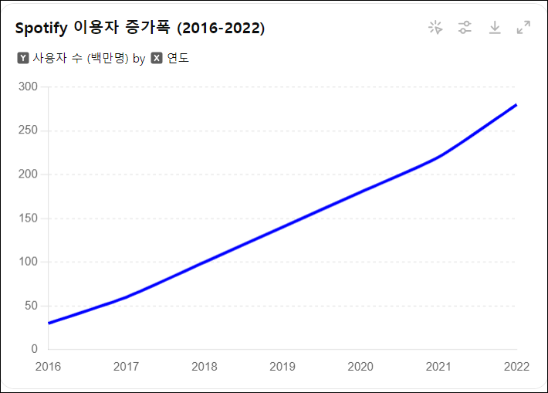
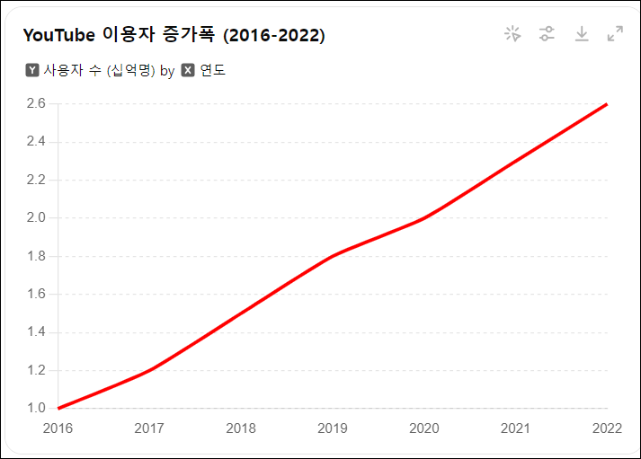
[양식 5-2] 제안서 목차 및 작성
티빙
핵심이슈 2 : AI 추천 시스템 강화하여 구독자들에게 개인화된 콘텐츠 제공
Box 3
솔루션: AI 기반 추천 알고리즘 도입
고객효용: 최신 AI 기술 활용하여 구독자들의 시청 패턴 및 트렌드를 분석하여 개인화되 콘텐츠를 추천함으로써 구독자 만족도와 콘텐츠 소비를 증가 시킬 수 있습니다.
근거: 스포티파이 및 유튜브 같은 플렛폼은 뛰어난 알고리즘과 분석을 통해 세게최고 플렛폼이 되었고 또한 유지율이 높습니다.
스포티파이 이용자 증가폭
유튜브 이용자 증가폭

Slide 8
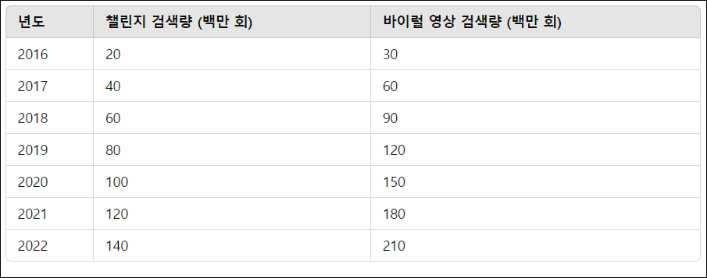
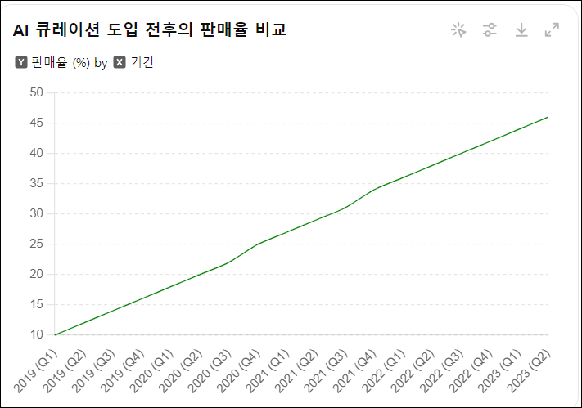
[양식 5-2] 제안서 목차 및 작성
티빙
핵심이슈 3 : AI를 이용하여 구독자 선호도를 분석하고 콘텐츠 제작, IP확보 및 큐레이션
Box 3
솔루션: 구독자 선호도 분석 및 콘텐츠 제작과 IP 확보
고객효용: 개인화되 콘텐츠를 제공함으로써 만족도를 높이고 다양한 선호도를 반영한 콘텐츠를 제공아혀 많은 선택지와 서비스 이용시간 증가 시킬 수 있습니다.
근거: 유튜브는 다양한 콘텐츠를 제공하고 유튜브에서 나온 것들이 그대로 트렌드가 되는 경우가 많습니다. 쿠팡 같은 쇼핑몰은 AI를 이용하여 개인 맞춤형하여 큐레이션을 하여 판매율 및 광고에 효과가 있습니다.
유튜브 마케팅
AI를 도입하면 판매율 예측

Slide 9
[양식 5-3] 제안서 목차 및 작성
티빙
Box 4
비용
도표로 요약 설명: AI 모델 개발 - 데이터 수집 및 전처리 - 클라우드 인프라 -AI 기반 추천 시스템 구축 - 모니터리 및 유지 보수 - 마케팅 및 홍보
다음단계 제시: 향후 AI 추천 시스템을 확장을 하여 종합 플렛폼으로 갈 수 있습니다.

